Slide 1
运维实验室
关于金融行业的智能运维建设
https://github.com/oamlab
汇报人：孙焱楚，951803764@qq.com

Slide 2
目 录
金融行业智能运维趋势
01
02
金融行业运维现状分析
CONTENTS
03
智能运维总规划
04
智能运维建设落地目标
05
智能运维建设成果

Slide 3
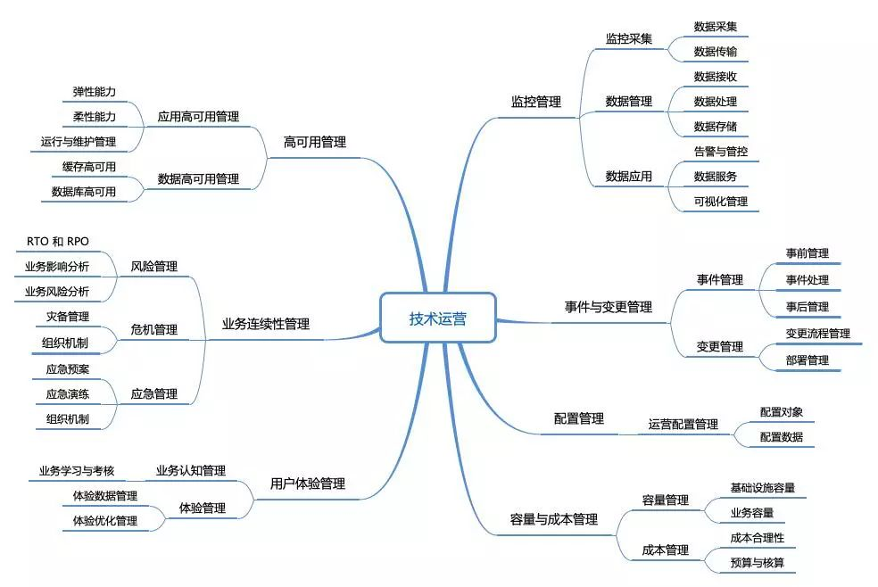
金融行业智能运维趋势

Slide 4
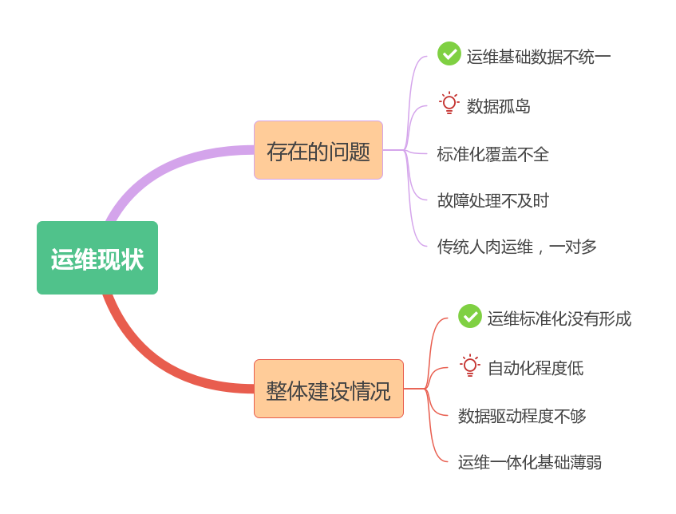
金融行业运维现状

Slide 5
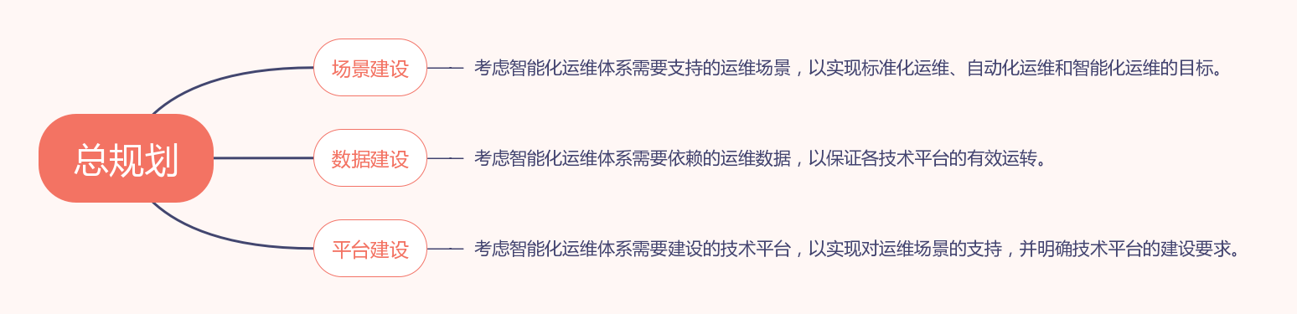
智能运维总规划

Slide 6
智能运维总规划
运维工作台
WorkSpace
任务中心
信息中心
产品服务中心
领导驾驶舱
服务中心
统一登录
SceneOps 场景化运维
标准化场景
自动化场景
智能化场景
平台规范
动环监控
应用性能监控
服务器上下架
灾备切换
应用发布
more
任务调度
故障自愈
操作系统/中间件监控
重点业务监控
补丁安装
应用部署
资源扩容
根因分析
API接入标准
异常检测
文件空间监控
端口拨测
自动巡检
工单分派
自动装机
容量/指标预测
批量操作
日终任务链监控
数据清理
监控部署
配置变更
事件关联分析
工具研发规范
运维中台能力整合网关（API网关、构件化开发平台、服务编排）
IT服务管理（ServiceOps）
自动化运维（AutoOps）
数据化运维DataOps
智能化运维AIOps
工具版本管理
资产交付
资源交付
应用交付
CMDB,静态元数据管理
立体化监控
IT运营分析
事件管理
IaaS基础设施资源管理
业务监控
安全监控
可用性分析
基础算法
RFID管理
IaaS资源交付
持续集成
可用性分析
变更管理
容量分析
趋势分析
权限管理标准
PaaS中间件资源管理
应用监控
容量分析
问题管理
性能分析
带外管理
PaaS资源交付
发布与部署
SaaS应用资源管理
系统监控
性能分析
关联分析
发布管理
场景化日志分析
资源拓扑关系管理
网络监控
运维大数据平台
语义分析
数据服务规范
故障管理
裸机管理
统一云管平台
配置管理
自动发现、审核
知识管理
动环监控
概率统计
命令通道
文件管理
API网关
流程编排
数据采集
数据展示
应用资源
IaaS资源
PaaS资源
组织/人员

Slide 7
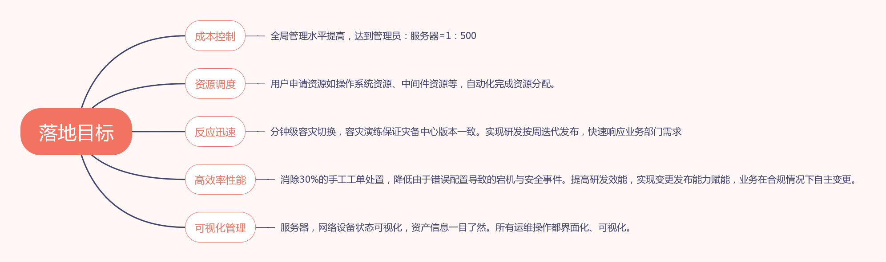
智能运维落地目标

Slide 8






























智能运维建设成果
应用场景层
■贴近最终用户
■多渠道用户感知
智慧决策
智巧服务
智效运营
运维服务中台层
■运维数据转化应用
■运维数据转化工具
服务接口
配置平台
作业平台
服务总线
开发者中心
运维服务管理
运维数据集市
数据接口
智能运维平台层
■运维数据治理
■体系化运维数据模型
■定制智能运维算法
■强劲的计算能力
■开源可控的技术实现
运维数据加工
运维数据模型
实时计算
运维数据存储
智能运维算法库
离线计算
数据治理
数据接入
数据源层
■运维数据全量接入
机房监控
网络监控
主机监控
应用监控
存储监控
日志采集
流程管理
运维工具
用户数据
运维对象层
■双态架构
Notes:
运维对象除了设备、系统外也包含用户，我们转移视角，面向用户价值
将所有运维对象全部纳管，通过监控、日志等方式将运维对象数据进行全面采集，通过大数据平台能力的加工形成可面向运维内、外部使用的需求模型
第一阶段我们将智能运维算法库优先级降低，因为我们在自行研制高级算法的能力上尚有不足，外部引入也不能落地使用，需要大量的学习和训练
运维中台：固化技术标准、简化运维操作、整合服务能力、支撑服务需求，可以通过成型的外部框架引入，将汇集后的运维能力展现到最终用户面前

Slide 9
THANKS
谢谢聆听
汇报人：孙焱楚 951803764@qq.com

